Slide 1
简单三层神经网络
Hidden layer
Input layer
Output layer
x1
a1
z1
a1
y1
x2
a2
z2
DeltaK
xD
aK
yK
aM-1
zM-1
aM
zM
DeltaM

Slide 2
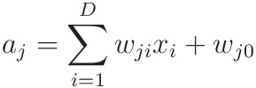




Feed-Forward
Input layer to Hidden layer
Sigmoid函数:

Slide 3
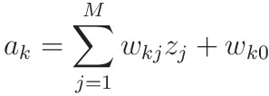

Feed-Forward
Hidden layer to Output layer

Slide 4
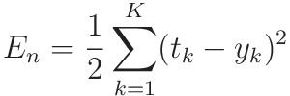


Error Function
误差函数对权重的导数
Input to Hidden:
Hidden to Output:

Slide 5

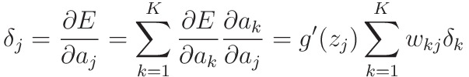
Back-Propagation
Delta in Output layer
Delta in Hidden layer

Slide 6


Back-Propagation
梯度下降法修改权重:
经过多次迭代之后，在误差E到达一个阈值时停止训练

Slide 7

实现时的Note
数据要先做归一化处理
针对样本较少的情况用Batch方法训练
由于Sigmoid的导数Sigmoid-prime为x(1-x)，当x接近0或1时，Sigmoid-prime都很小，导致Delta值偏小，训练过程中神经元的变化很小(unit get stuck)，因此将其修正为:

Slide 8

实现时的Note
输出层y并不是线性关系(由Sigmoid函数得到），因此用t-y得到的Delta线性变化也不准却，在y接近1或0是变化很小，因此也将其修正为：
为了加速收敛，CMU的大神提出了一种quickprog的权重修正方法，具体的实现可以参考其论文An empirical study of learning speed in back-propagation networks

